Slide 1


RANCANG BANGUN SISTEM INFORMASI MONITORING ORGANISASI MAHASISWA DI UNIVERSITAS BANTEN JAYA BERBASIS WEB MENGGUNAKAN FRAMEWORK CODEIGNITER
ISLAHATUN NUFUSI
1102171151

Slide 2
Latar Belakang
Ormawa Sebagai wadah dalam pengembangan kampus
Pengajuan Kegiatan yang masih manual
Memonitoring Organisasi Mahasiswa

Slide 3
Indikasi Masalah
1
Proses pengajuan kegiatan yang kurang efektif.
2
Proses pengajuan membutuhkan biaya yang relatif banyak.
3
Sering terjadinya pengajuan kegiatan yang tidak sesuai dengan jadwal rencana anggaran kegiatan (RAK)
4
Kurang mengetahui perkembangan organisasi mahasiswa

Slide 4
Rumusan Masalah
1
Bagaimana perancangan system informasi monitoring organisasi mahsiswa berbasis web menggunakan framework codeigneter?
2
Bagamana pengajuan RAK, proposal dan lpj ormawa agar tidak mengeluarkan biaya yang relative banyak
3
Bagaiamana pengajuan sesuai dengan RAK?
4
Bagaiaman pihak kampus mengetahui perkembangan organisasi mahasiswa?

Slide 5
Tujuan Penelitian
1
Membantu mengoptimalkan pengajuan kegiatan
2
Melatih kedisiplinan ormawa
3
Sebagai bahan alternatif dalam mengawasi ormawa

Slide 6
Metodologi Pengembangan Sistem “Waterfall”
1
2
3
Analisa Kebutuhan
Desain Sistem
Penulisan Kode Program
Melakukan Observasi kepada pihak yang bersangkutan
UML, Pencil, Phpmyadmin (Mysql)
Menggukan framework CodeIgniter
4
5
Penerapan
Pengujian program dan Pemeliharaan
Melakukan Pengujian Sistem
Pencadangan database, perubahan struktur hardware, dan update fitur pada sistem

Slide 7
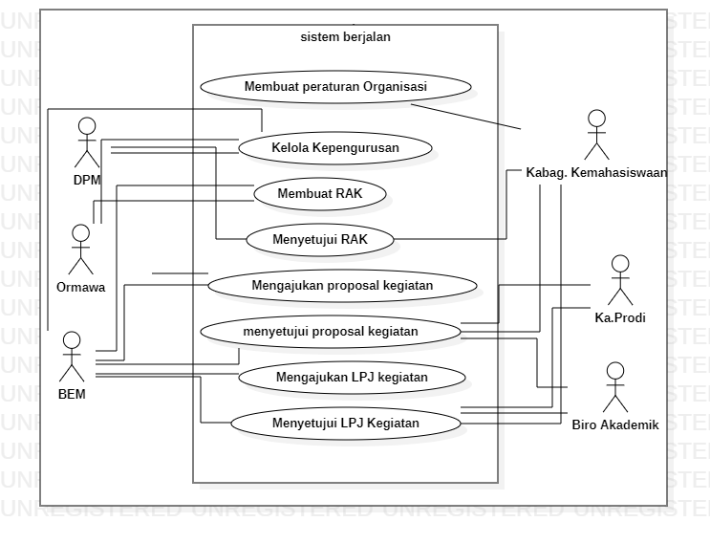
Usecase Sistem Berjalan

Slide 8
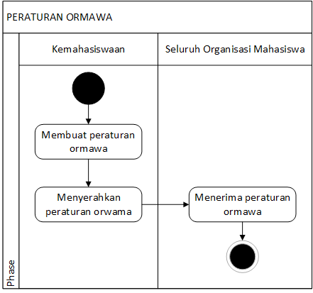
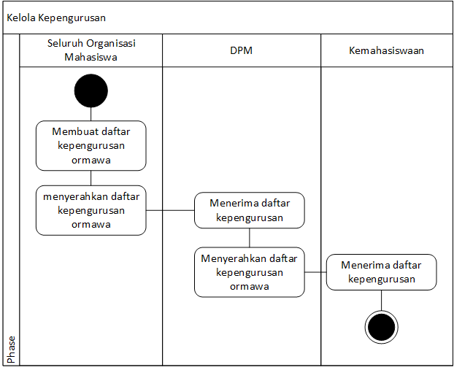
Aktivity diagram Berjalan

Slide 9
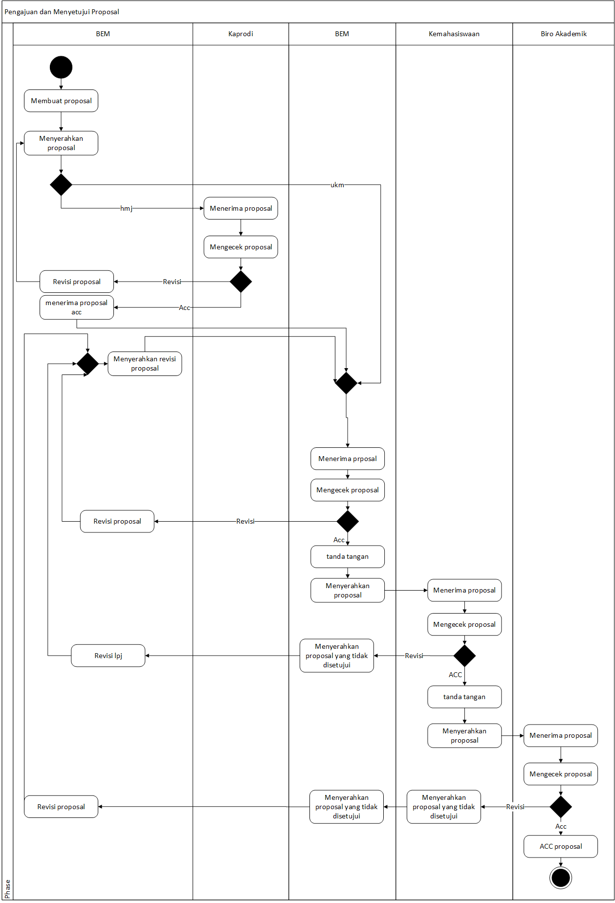
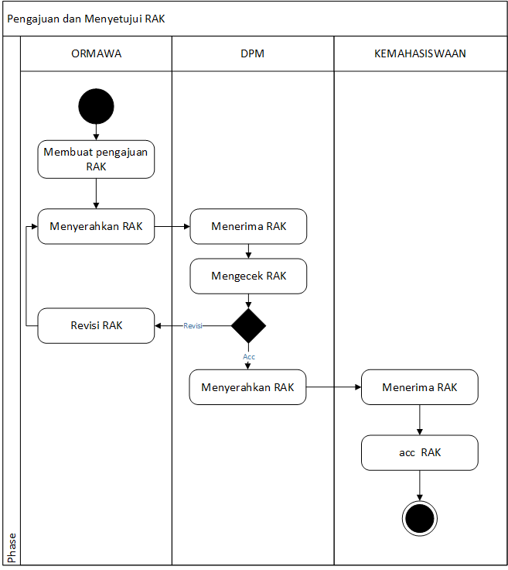
Aktivity diagram Berjalan

Slide 10
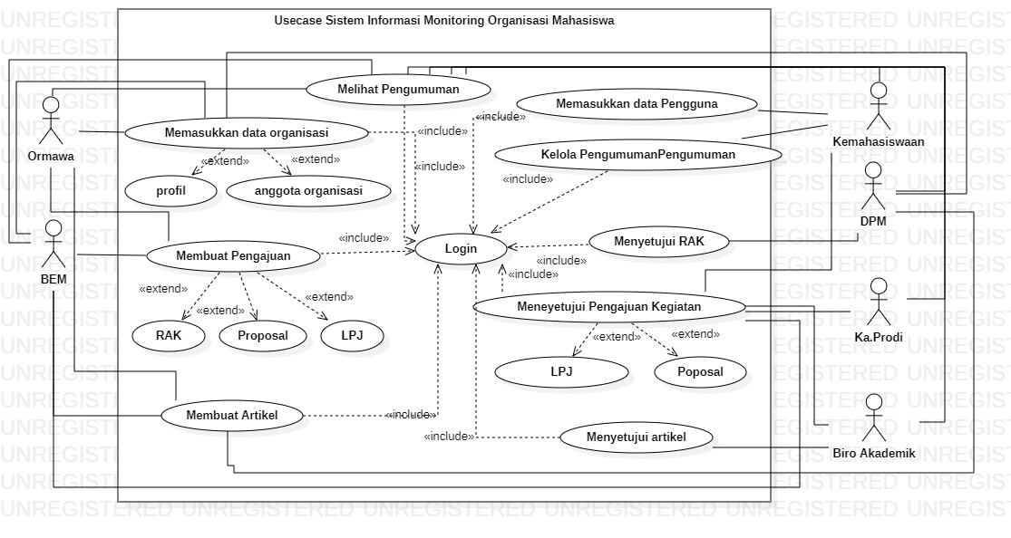
Usecase diagram yang diusulkan

Slide 11
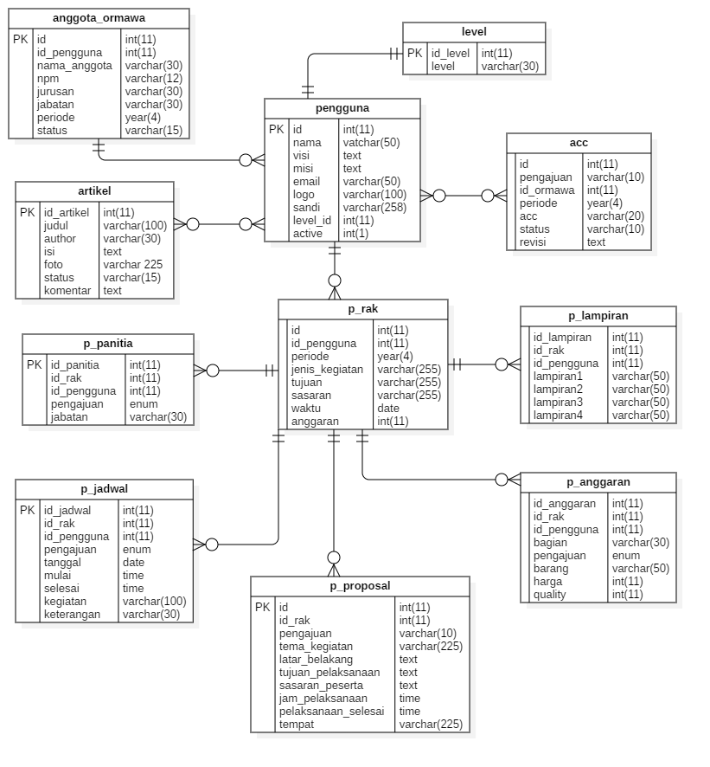
ERD Yang diusulkan

Slide 12
Kesimpulan
1
Sistem ini memudahkan para Organisasi mahasiswa dalam pembuatan Rancangan Anggaran Kegiatan (RAK), dan pengajuan Proposal, serta Laporan Pertanggungjawaban (LPJ) tanpa harus meminta tanda tangan sebagai bentuk persetujuan dari beberapa pihak terkait. Pada sistem ini juga Kabag Kemahasiswaan dapat melihat jumlah anggota di setiap Organisasi Mahasiswa.
3
Di dalam sistem ini Organisasi Mahasiswa hanya mengirim dalam bentuk data-data RAK proposal dan Laporan Pertanggungjawaban (LPJ) menunggu konfirmasi persetujuan dari Badan Eksekutif Mahasiswa (BEM), Dewan Perwakilan Mahasiswa (DPM), Kaprodi, Kabag Kemahasiswaan, dan Biro Akademik.
6
Pada pengajuan kegiatan sudah secara otomatis terisi data rancangan anggaran kegiatan yang dibutuhkan dalam proposal dan data tersebut tidak dapat diubah oleh organisasi mahasiswa maupun oleh pihak lainnya.
6
Kabag Kemahasiswaan dan Organisasi Mahasiswa mengetahui berapa banyak Kegiatan yang sudah terlaksana oleh Organisasi Mahasiswa selama 1 tahun untuk dijadikan bahan evaluasi ditahun berikutnya.

Slide 13
SARAN
1
Untuk kedepannya diperlukan notifikasi kepada pengguna bahwa ada pengajuan atau notifikasi pengajuan sudah di setujui atau adanya revisi.
3
Untuk kedepannya diperlukan perawatan yang rutin terhadap sistem agar sistem dapat berjalan dengan baik.

